Slide 1
CURITIBA/PR
MARÇO/2018

Slide 2
MINISTÉRIO DA SAÚDE DEPARTAMENTO DE ATENÇÃO BÁSICA

Slide 3
Porque a Atenção Básica?
Em todo o mundo já é consenso que os Sistemas Nacionais de Saúde devem ser baseados na Atenção Básica (OMS 2008).
A Atenção Básica (AB) é ao mesmo tempo, um nível de atenção e uma proposta estruturante para organização do sistema de saúde que, comprovadamente, quando o sistema está centrado na AB, apresenta os melhores resultados em saúde para a população.
A AB deve garantir o acesso universal e em tempo oportuno ao usuário, deve ofertar o mais amplo possível escopo de ações visando a atenção integral e ser responsável por coordenar o cuidado dos usuários no caminhar pelos diversos serviços da rede de atenção a saúde.

Slide 4
Importância da Atenção Básica
Menor :
Mortalidade infantil
Mortalidade precoce (exceto causas externas)
Mortalidade por doenças cardiovasculares
Diminuição das internações sensíveis à atenção ambulatorial
Maior :
Expectativa de vida
Precisão nos diagnósticos
Adesão aos tratamentos indicados
Satisfação dos usuários do sistema de saúde
Mais chances de reduzir as desigualdades sociais
Melhor reconhecimento dos problemas e necessidades de saúde
(Fonte: HEALTH EVIDENCE NETWORK/1994; OPAS/2005; STARFIELD/2007; OMS/2008;MACINKO/2006; FACCHINI/2008; CONILL/2008; VILAÇA/2012;
GERVAS/2011; GASTÃO/2016; CECILIO/2014)

Slide 5
Evidências de Resultados na Atenção Básica
34% menos crianças com baixo peso e cobertura vacinal 2 vezes melhor em municípios com mais de 70% de cobertura de AB.
Desnutrição infantil crônica foi reduzida em 50% de 1996 a 2007, e foi maior e mais rápida em municípios com maior cobertura de AB. (Monteiro, 2009).
69% menos gestantes sem pré-natal nos municípios com grandes coberturas de atenção básica.

Slide 6
Panorama Geral da Atenção Básica
75% da população coberta pela atenção básica, considerando-se, além das equipes de Saúde da Família, equipes equivalentes formadas por clínicos gerais, ginecologistas-obstetras e pediatras.*
64% da população coberta por Equipes de Saúde da Família.**
43.741 equipes de Saúde da Família cuidam de mais de 134 milhões de cidadãos.
Distribuída em 42,8 mil Unidades Básicas de Saúde.
Com mais de 700 mil profissionais.
Cobertura com parâmetro de cálculo de 3000 habitantes por equipes de saúde da família e equipes equivalentes (compostas por 60h ambulatoriais de clínicos, ginecologistas-obstetras e pediatras), utilizando no cálculo a população do IBGE de 2012.
** Parâmetro de Cobertura de 3.450 habitantes por equipe e como referência a população IBGE, 2012.

Slide 7
Saúde da Família por Grupos de Municípios – 2007 a 2017

Slide 8
Nº de equipes de Saúde da Família e Saúde Bucal – 2007 a 2017

Slide 9
Número de Agentes Comunitários de Saúde – 2007 a 2017
Fonte: DAB/SCNES

Slide 10
Financiamento ESF e ACS
Equipe Saúde Família
(Adicional de Implantação: R$ 20.000,00)
Agente Comunitário de Saúde - Lei nº 12.994/2014 e Decreto 8.474/2015
(repasse mensal em 12 parcelas consecutivas em cada exercício e 1 parcela adicional)
Tipo de equipe | Valor
Modalidade 1 | R$ 10.695,00
Modalidade 2 | R$ 7.130,00
Mais Médicos | R$ 15.520,00 (Bolsa + 4.000 PAB)
Incentivo | Valor
AFC – Assistência Financeira Complementar (95%) | R$ 963,30
IFP - incentivo financeiro para fortalecimento de políticas afetas à atuação de agentes comunitários de saúde e de combate às endemias. (5%) | R$ 50,70

Slide 11
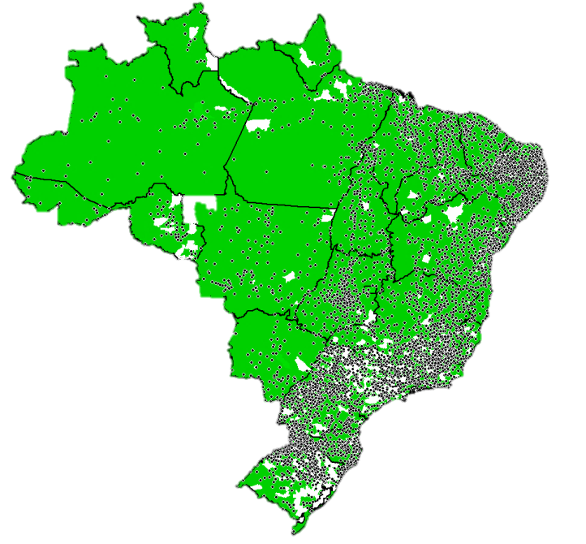
Financiamento da Política Nacional de Saúde Bucal
Além do recurso de implantação, o MS realiza a doação de cadeira odontológica, ou transfere o recurso proporcional, mediante solicitação dos gestores municipais.
Financiamento equipes de Saúde Bucal
Tipo de equipe | Valor Implantação | Valor Custeio
Modalidade 1 | R$ 7.000,00 | R$ 2.230,00
Modalidade 2 | R$ 7.000,00 | R$ 2.980,00

Slide 12
Financiamento da Atenção Básica – 2011 a 2017
Valores R$ EM BILHÕES
Ano | PAB Fixo | PAB Variável | Requalifica UBS | Emendas Parlamentares | Total s/ Emendas | Total c/ Emendas
2017* | R$5,01 | R$10,65 | R$0,64 | R$2,00 | R$16,31 | R$18,31
2016 | R$4,86 | R$10,79 | R$0,72 | R$0,96 | R$16,37 | R$17,33
2015 | R$4,94 | R$12,47 | R$0,72 | R$0,67 | R$18,12 | R$18,78
2014 | R$5,06 | R$11,01 | R$0,88 | R$1,41 | R$16,95 | R$18,36
2013 | R$4,52 | R$7,37 | R$0,68 | R$0,50 | R$12,57 | R$13,07
2012 | R$4,42 | R$8,13 | R$0,72 | R$0,50 | R$13,27 | R$13,77
2011 | R$4,44 | R$7,19 | R$0,76 | R$0,12 | R$12,40 | R$12,51
* 2017: É considerado o orçamento autorizado, em 10.11.17

Slide 13
Investimento crescente na Atenção Básica
(R$ EM BILHÕES)
Fonte: Departamento de Atenção Básica

Slide 14
Investimentos PAB
R$ 311,3 milhões incorporados a mais no Piso Fixo da Atenção Básica em 2018
O valor corresponde à atualização da população dos municípios segundo cálculos do IBGE 2016
2013 - 2017 2018
*média
Desde 2013 não havia
Reajuste do PAB

Slide 15
PNAB Política Nacional de Atenção Básica

Slide 16
Política Nacional de Atenção Básica
A PNAB atualizou conceitos da política e introduziu elementos ao papel desejado da AB na ordenação das Redes de Atenção à Saúde.
Afirmação de uma AB acolhedora, resolutiva e que avança na gestão e coordenação do cuidado dos usuários nas RAS.

Slide 17
Definição de Atenção Básica
A Atenção Básica é o conjunto de ações de saúde individuais, familiares e coletivas que envolvem promoção, prevenção, proteção, diagnóstico, tratamento, reabilitação, redução de danos, cuidados paliativos e vigilância em saúde, desenvolvida por meio de práticas de cuidado integrado e gestão qualificada, realizada com equipe multiprofissional e dirigida à população em território definido, sobre as quais as equipes assumem responsabilidade sanitária.

Slide 18
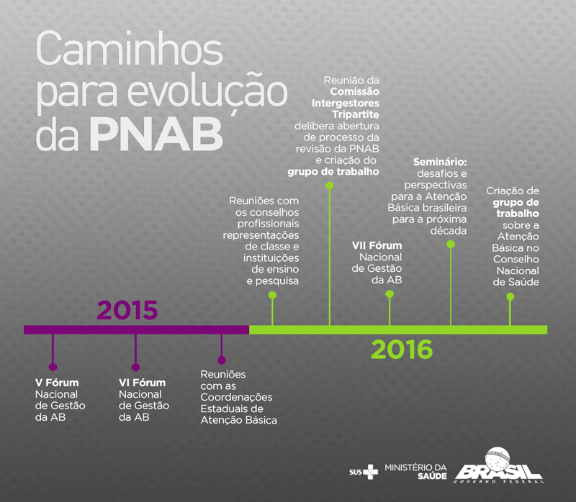
POLÍTICA NACIONAL DE ATENÇÃO BÁSICA 2017- Portaria Nº 2.436, de 21 de setembro de 2017 *Disposta no Anexo XXII da Portaria de Consolidação nº 2, de 28 de setembro de 2017
2017
GT CIT + Plenário CIT;
GT CNS + Plenário CNS;
Debates com trabalhadores do DAB;
Consulta Pública – 28/07 a 10/08;
Aprovação na CIT 31/08/2017.

Slide 19
Principais mudanças na PNAB 2017
Estratégia Saúde da Família/Equipe de Atenção Básica
Agentes Comunitários de Saúde
Integração da AB e Vigilância
Oferta nacional de serviços essenciais e ampliados
Gerente de atenção básica
Núcleo Ampliado de Saúde da Família e Atenção Básica

Slide 20
Principais mudanças na PNAB 2017
Composição da equipe ESF
Enfermeiro, médico, técnico de enfermagem e ACS.
Em áreas de grande dispersão territorial, áreas de risco e vulnerabilidade social, recomenda-se a cobertura de 100% da população com número máximo de 750 pessoas por ACS.
Podendo acrescentar:
Saúde bucal (Dentista e técnico) e Agente de Combate à Endemias
Carga horária
ESF somente 40 horas/semanais (acabaram as equipes com flexibilidade de carga horária médica (20 – 20x20 – 30x30)
População adscrita
Por equipe de Saúde da Família (eSF) e de Atenção Básica (eAB) é de 2.000 a 3.500

Slide 21
Principais mudanças na PNAB 2017
Equipe de Atenção Básica passa a ser reconhecida na PNAB e no PMAQ
Composição da equipe
Enfermeiro, médico, técnico de enfermagem
Podendo acrescentar:
Saúde bucal (Dentista e técnico), Agente de Combate à Endemias e Agentes Comunitários de Saúde
A carga horária total da EAB é semelhante a ESF: carga horária mínima semanal (40h), porém a distribuição ficou assim definida: composição das equipes (máximo 3 profissionais por categoria/CH mínima 10h)
Há previsão de financiamento da EAB, com valor inferior ao repassado às ESF, que continua prioritária (em financiamento e modelo de atenção)

Slide 22
Principais mudanças na PNAB 2017
Agente Comunitário de Saúde pode ser membro da ESF/EAB
Território único e planejamento integrado das ações, e a coordenação do trabalho do ACS passa a ser responsabilidade de toda a equipe (nível superior)
ACS obrigatório na ESF (quantidade a depender da necessidade e perfil epidemiológico local / em áreas de vulnerabilidade, 1 para máximo de 750 pessoas, cobrindo 100% da pop. / excluído máximo por equipe)
ACS facultativo na EAB
Amplia as atribuições dos ACS, a serem realizadas em caráter excepcional, assistidas por profissional de nível superior e após treinamento e com autorização legal – aferir a pressão, medição da glicemia e aferir temperatura e realizar técnicas limpas de curativo

Slide 23
Principais mudanças na PNAB 2017
Território e Vínculo – Usuário agora pode se vincular a mais de uma UBS, através de negociação entre gestão e equipes, e mantendo a informação com a equipe de referência → ampliação de acesso.
Oferta nacional de serviços e ações essenciais e ampliados da AB.
Reconhece os pontos de apoio como estrutura física que compõe a AB/SUS para atendimento às populações dispersas (rurais, ribeirinhas, assentamentos, áreas pantaneiras, etc.);
Reconhece o papel do gerente de UBS, recomendando sua inserção na equipe, a depender da necessidade local.
Gerente de AB deve ter nível superior, preferencialmente da área da saúde.
Caso seja enfermeiro, a UBS deverá ter outro enfermeiro para as ações de cunho clínico.

Slide 24
Principais mudanças na PNAB 2017
NASF-AB = Núcleo Ampliado de Saúde da Família e Atenção Básica
NASF-AB pode se vincular às ESF e EAB
As modalidades, composição de equipes e parâmetros permanecem

Slide 25
Programas Federais para a Atenção Básica

Slide 26
Políticas e Programas do Departamento de Atenção Básica
UBS
Fluvial
Integração
Vigilância

Slide 27
Atenção Básica em números - BRASIL
43.741 Equipes da Estratégia Saúde da Família
26.035 Equipes de Estratégia de Saúde Bucal
264.521 Agentes Comunitários de Saúde
4.969 Equipes dos Núcleos Ampliado de Saúde da Família/AB – NASF
1.846 Laboratórios Regionais de Próteses Dentárias

Slide 28
Atenção Básica em números - BRASIL
1.120 Centros de Especialidades Odontológicas - CEO
257 Equipes de Atenção Básica da Saúde Prisional
121 Equipes de Atenção Básica do Consultório na Rua
125 Equipes de Saúde Bucal das Unidades Odontológicas Móveis - UOM
141 ESF para populações Ribeirinhas e 06 UBS Fluviais

Slide 29
ATENÇÃO BÁSICA NO PR
EQUIPE | QUANTIDADE | COBERTURA (%)
ESF | 2.295 | 68,36
ACS | 11.889 | 58,89
NASF (Total) | 264 | -
CnR | 05 | -
Prisional | 8 | -
ESB | 1237 | 59,73%
UOM | 9 | -
CEO | 52 | -
LRPD | 102 | -
Fonte: DAB/SCNES jan 2018

Slide 30
Informatização da Atenção Básica

Slide 31
Ministério da Saúde investirá na informatização de 100% das UBS do país

Slide 32
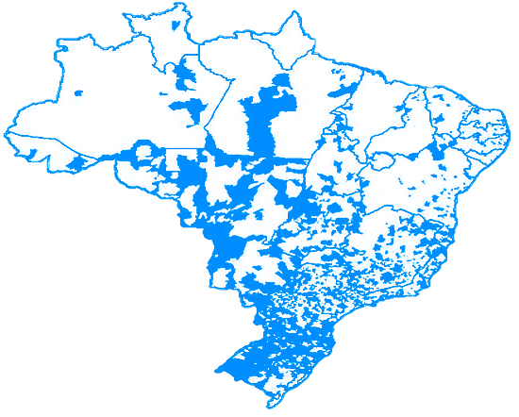
30 milhões de brasileiros utilizam prontuário eletrônico
18.510 UBS com Prontuário Eletrônico
3.662 municípios com informações online
Essas cidades reúnem 84 milhões de brasileiros
22.598 UBS (63,4%) não enviam dados por Prontuário Eletrônico

Slide 33
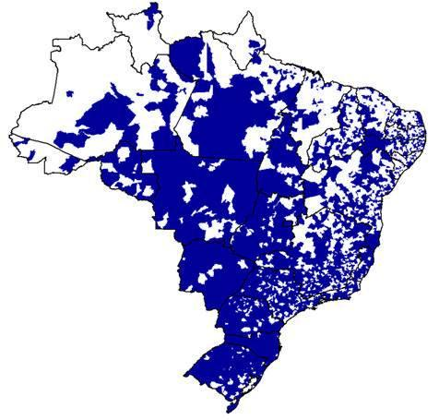
Panorama da AB a partir da Informatização
42,8 mil UBS no país em 5.564 municípios
18.510 UBS utilizam prontuário eletrônico em 3.662 municípios
8.930 UBS utilizam o Prontuário Eletrônico do Cidadão do Ministério da Saúde em 2.576 municípios;
9.580 UBS adotam sistemas próprios ou terceiros;
131,9 milhões de consultas no e-SUS AB em 2017
63.768 médicos em atuação
Média por consulta:
188/mês (49% do previsto)
Média esperada: 384/mês

Slide 34
PIUBS – Programa de Informatização de UBS
Para implantar o Prontuário Eletrônico em todas as UBS do país, empresas credenciadas pelo Ministério da Saúde ofertarão um pacote de serviços que contemple:
Conectividade
Disponibilização de hardware e software
Manutenção de equipamentos de TI
Treinamento dos profissionais de saúde
Suporte técnico contínuo para uso do sistema
A empresa escolhida pelo município como a prestadora do serviço terá um prazo de até 120 dias para implantar o prontuário eletrônico na rede. O contrato terá duração máxima de 60 meses.

Slide 35
Municípios receberão equipamentos, conectividade e serviços de informática
Solução
Serviços
Sistema de prontuário eletrônico
Computadores e tablets
Impressoras (com toner e papel)
Conectividade (link e rede local)
Biometria
Implantação
Treinamento e Suporte
Manutenção dos sistemas
Manutenção dos equipamentos

Slide 36
Cronograma Previsto
NOV 2017
MAR/2018
2018
EDITAL DO
MINISTÉRIO DA SAÚDE
Credenciamento de empresas para atender todo o país
MUNICÍPIOS
Escolhem o projeto que atende às suas necessidades
EMPRESAS
Entregam equipamentos e serviços para informatização das UBS

Slide 37
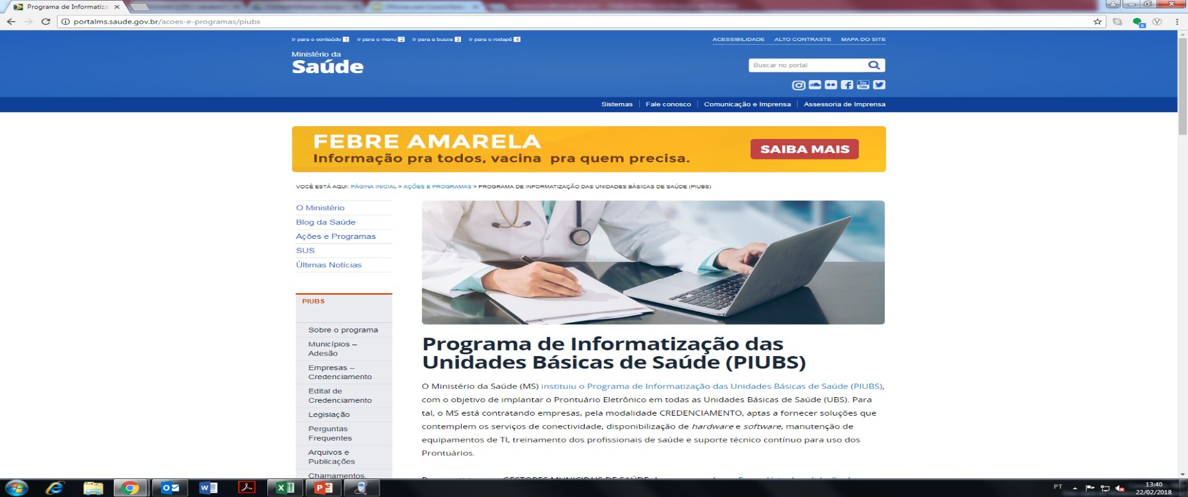
Para mais informações
http://portalms.saude.gov.br/acoes-e-programas/piubs
piubs.gestorab@saude.gov.br

Slide 38
Requalifica UBS

Slide 39
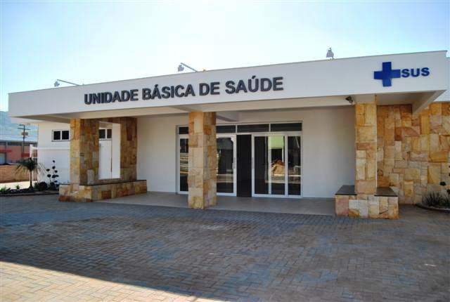
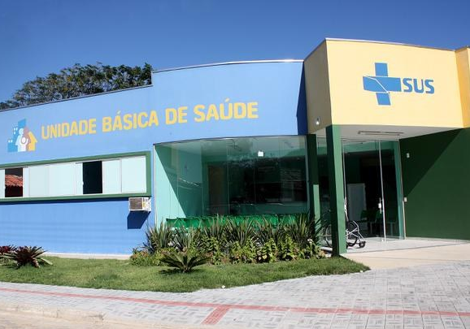
Programa Requalifica UBS

Slide 40
Programa Requalifica UBS
Quais objetivos?
+ Criar incentivo financeiro para as UBS
+ Prover condições adequadas para o funcionamento das UBS
+ Melhoria do acesso à Atenção Básica
+ Melhoria da qualidade da atenção prestada
+ Contribuir para estruturação e o fortalecimento da atenção básica
Quais os componentes fazem parte do Programa?
Reforma: próprias ou cedidas com metragem igual ou maior de 153,24 m²
Ampliação: próprias ou cedidas com metragem menor ou maior de 153,24 m²
Construção: com terreno próprio ou que tenha posse do mesmo
UBS Fluvial (Amazônia Legal e Pantanal Sul Matogrossense)
Telessaúde Brasil Redes
Mais informações: http://dab2.saude.gov.br/sistemas/sismob

Slide 41
Panorama Geral do Requalifica UBS
28,6 mil propostas do Requalifica UBS vigentes, em 5.854 municípios
19.894 obras concluídas em
4.424 municípios
5.290 obras em execução na Atenção Básica
6,3 bilhões aprovados em infraestrutura
4,9 bilhões repassados para execução das obras
10.628 Construções
8.967 Reformas
8.814 Ampliações

Slide 42
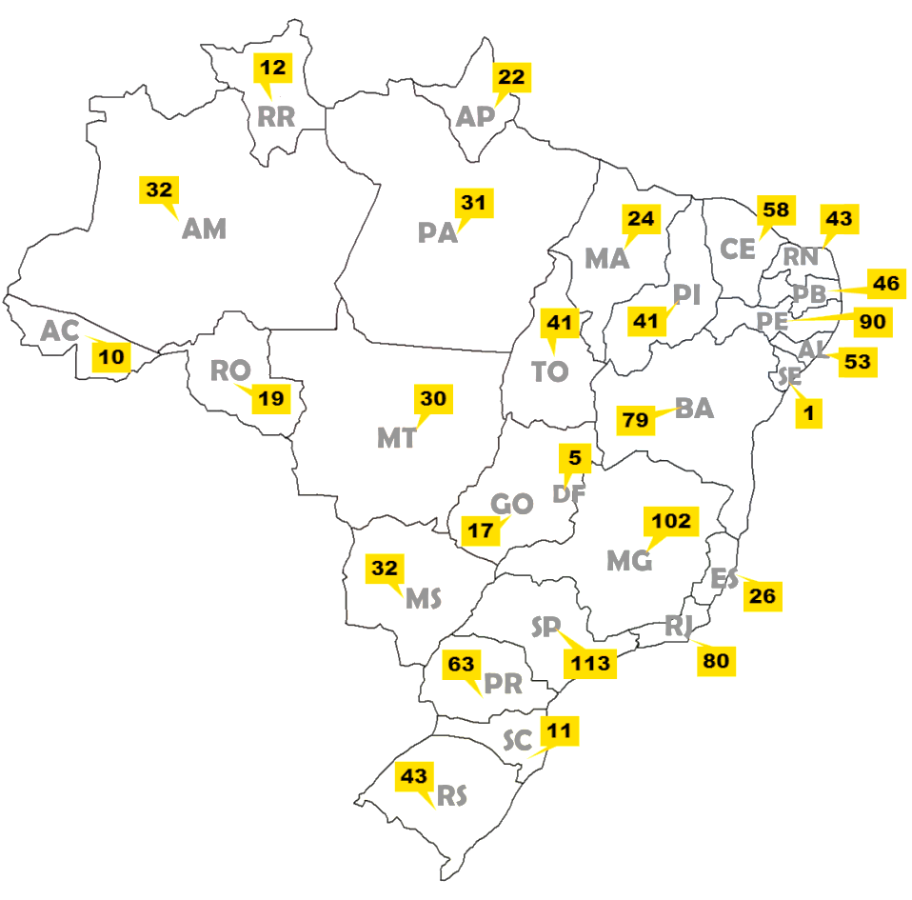
Novas contemplações para construções e ampliações em 2017
Quantidade de propostas
Liberados 300 milhões para construção , reforma e ampliação
de 841 obras do Requalifica UBS
TIPO DE OBRA | OBRAS HABILITADAS EM 2017
 | Emenda | Programa | Total
Construção | 171 | 47 | 218
Ampliação | 174 | 10 | 184
Reforma | 380 | 59 | 439
TOTAL | 725 | 116 | 841
Pagamento do recurso em parcela única, mediante envio de documentação e imagens via SISMOB.
PR = 63

Slide 43
Equipamentos e Materiais Permanentes
Em 2017 foram aprovados 950 milhões para propostas de Equipamentos, Materiais Permanentes e Transporte Sanitário Eletivo para Atenção Básica.
Destas propostas 904 propostas de transporte sanitário eletivo, contemplando 810 municípios brasileiros.
Quanto aos equipamentos e materiais permanentes, foram aprovados 3.454 equipamentos para as Unidades Básicas de Saúde, contribuindo para o fortalecimento da Atenção Básica de 2.199 municípios.

Slide 44
Unidades Básicas Fluviais
Liberados 90,7 milhões para construção de 48 UBS Fluviais
Acre (3)
Amazonas (23)
Amapá (1)
Pará (20)
Tocantins (1)

Slide 45
Academia da Saúde
Liberados 8 milhões para construção de mais de 77 Polos de Academia da Saúde
2.245 obras concluídas
1.172 polos credenciados para custeio
Dezembro de 2017

Slide 46
Práticas Integrativas e Complementares

Slide 47
Práticas Integrativas e Complementares
Ampliação da PNPIC para 29 práticas
Criação da Coordenação das Práticas Integrativas e Complementares
Realização do 1º CONGREPICS (12 a 15 de março no RJ)
Cursos de Introdução às Práticas Integrativas e Complementares
Disponíveis no site AVASUS
No estado do Paraná
151 estabelecimentos que ofertam o serviço de PICs,
destes 22 ofertam acupuntura,49 fitoterapia, 3 outras técnicas em medicina tradicional chinesa, 76 práticas corporais/atividade física, 1 homeopatia.

Slide 48
Alimentação e Nutrição

Slide 49
Resultados 2017
Programa Saúde na Escola
Adesão de 5.040 municípios
85 mil escolas
20 milhões de educandos
Programa Bolsa Família
8.507.592 famílias acompanhadas - 77,5%
369.377 gestantes localizadas – 78,04%
3.805 profissionais capacitados no Curso de Gestão do PBF
Amamenta Alimenta
Número de tutores formados: 4.847
Número de UBS que receberam oficinas de trabalho: 2.370
Número de profissionais da AB qualificados: 35.003
Programa Crescer Saudável:
Apoio financeiros para 548 municípios
Ações de prevenção e cuidado da criança com obesidade infantil no âmbito do Programa Saúde na Escola
Agenda Regulatória
Proposta de taxação de bebidas açucaradas
Proposta de rotulagem nutricional frontal
apoio na regulamentação da publicidade infantil de alimentos

Slide 50
PMAQ

Slide 51
PMAQ – Objetivos e Características do Programa
Objetivos
Induzir a ampliação do acesso
Melhorar da qualidade da Atenção Básica
Garantir padrão de qualidade comparável nacional, regional e localmente
Transparência e efetividade das ações governamentais direcionadas à AB
3º Ciclo (2016/2017) | Brasil | Percentual | PR | Percentual
Municípios | 5.324 | 95,6 % | 371 | 93%
Equipes de Atenção Básica | 38.865 | 93,9 % | 2179 | 95%
Equipes AB com Saúde Bucal | 25.090 | 95,2 % | 1185 | 96%
NASF | 4.110 | 91,2 % | 218 | 82,5%
CEO ( 3 ciclo) | 953 | 95% | 46 | 88,5%

Slide 52
PMAQ- Investimentos
2011
2012
2013
2014
2015
2016
2017
R$ 1,8 bi
R$ 1,8 bi
R$ 1,6 bi
R$ 1,5 bi
R$ 1,1 bi
R$ 739 mi
R$ 27 mi
Total = R$ 8,5 bilhões

Slide 53
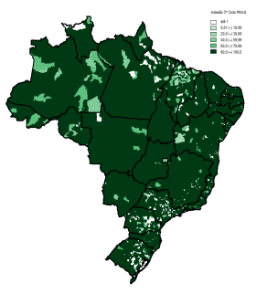
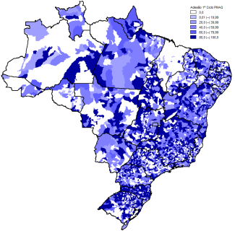
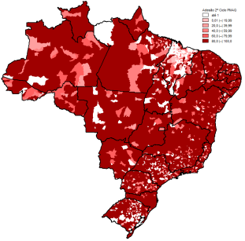
PMAQ-AB/CEO – Número de municípios e equipes participantes
1º Ciclo (2011/2012) |  | 2º Ciclo (2013/2014) |  | 3º Ciclo (2016/2017) | %
3.965 municípios | 71,2 % | 5.070 municípios | 91,0 % | 5.324 municípios
17.482 Equipes de AB e Saúde Bucal | 53,1 % | 30.523 Equipes de AB 19.946 Equipes de Saúde Bucal | 88,7 % 89,6% | 38.865 Equipes de Atenção Básica 25.090 Equipes com Saúde Bucal | 94 % 9595,6 % %
- | - | 1.813 NASF | 93,0% | 4110 NASF | 94 %
- | - | 860 CEO | 94,2% | 953 CEO | 95%

Slide 54
PMAQ - Ações em 2017
Avaliação de 77% das equipes participantes.
Reuniões em todos os Estados dos Grupos de Trabalho do PMAQ - com representação do Ministério da Saúde, Secretaria Estadual, COSEMS e Universidade.
Relatórios públicos dos indicadores monitorados pelo programa.
Consolidação do Sistema on line de Autovaliação – AMAQ on line.

Slide 55
Mais Médicos

Slide 56
Mais Médicos para o Brasil
Número de médicos no PR: 983
Fonte: SGTES Jan/2018

Slide 57
Tessaúde Brasil Redes

Slide 58
Telessaúde
Programa Nacional Telessaúde é uma iniciativa do Ministério da Saúde para promover a telessaúde, proporcionando a interação à distância entre profissionais, trabalhadores e estudantes de saúde ou entre estes e usuários, por meio da integração de ensino e serviço com foco na Atenção Básica do Sistema Único de Saúde.
Núcleo de Telessaúde é o estabelecimento de Saúde que desenvolve atividades técnicas, científicas e administrativas para planejar, executar, monitorar e avaliar as atividades do Programa.
Resultados almejados:
Aumento de resolubilidade clínica na Atenção Básica.
Melhoria na regulação de acesso à Atenção Especializada.
Uso racional dos recursos em Saúde.
Qualificação dos profissionais e trabalhadores do SUS.

Slide 59
Modalidades de Telessaúde
Tele-educação é um serviço de telessaúde voltado à qualificação dos profissionais, trabalhadores e estudantes por meio da difusão de conhecimentos relevantes, da indução atitudes e do desenvolvimento de habilidades para a organização de processos de trabalho.
Subtipos atuais de Tele-educação:
- Tele-educação Assincronas (cursos)
- Tele-educação Sincronas (webpalestras, webaulas, webseminários, Fóruns de Discussões e reuniões de matriciamento).
Teleconsultoria é um serviço de atendimento bidirecional para profissionais de saúde que procuram por soluções em geral, esclarecimentos sobre dúvidas ou outras solicitações devido a problemas técnicos relacionados a procedimentos clínicos ou de processo de trabalho.
Teleconsultoria sistematizada é um serviço de disponibilização de perguntas e respostas sistematizadas com base na organização das recorrências das teleconsultorias e construídas com base na revisão bibliográfica, nas melhores evidências científicas e clínicas e no papel ordenador da Atenção Básica à Saúde e publicadas em Biblioteca Virtual pelo Ministério da Saúde.
Portarias: 2546/2011, 2554/2011 e 2859/2011
Nota Técnica Nº 50/2015

Slide 60
Modalidades de Telessaúde
Teleconsultoria em Regulação é um serviço de atendimento bidirecional voltado ao auxílio ao processo regulatório por atenção especializada que realiza a triagem e qualificação de encaminhamentos, padronização de condutas clínicas com base em evidências científicas, maximização do potencial de cuidado na Atenção Básica, bem como o esclarecimento sobre critérios de funcionamento da Regulação .
Telediagnóstico é um serviço de apoio ao diagnóstico no qual é realizado num estabelecimento de saúde do SUS e enviado para Núcleo do Programa para emissão de laudo.
Tele-usuário é o serviço pré-clínico de informação ao usuário voltado à elucidação de dúvidas de saúde por meio da oferta de orientações, encaminhamento a serviços, acolhimento remoto e intermediação de contato entre usuários, profissionais e serviços de saúde.
Portarias: 2546/2011, 2554/2011 e 2859/2011
Nota Técnica Nº 50/2015

Slide 61
Instrumentos de Gestão e Informação

Slide 62
Instrumentos de Gestão e Informação
Portal do DAB >> http://dab.saude.gov.br
Notas Técnicas
Site do Fundo Nacional de Saúde
e-Gestor Atenção Básica (AB)

Slide 63
Publicações Editoriais do DAB
Cadernos de Atenção Básica (CABs) material de referência para instrução e apoio aos profissionais de saúde que atuam no serviço, em especial, os médicos e enfermeiros.
Protocolos da Atenção Básica e os Protocolos de Encaminhamento da Atenção Básica para a Atenção Especializada. importante para o trabalho dos profissionais,
Guias e manuais publicados pelas áreas técnicas que coordenam os principais programas do Departamento.
Esses materiais estão disponíveis no site do DAB, na
seção:
Biblioteca/Estação Multimidia -item 1 – Publicações.

Slide 64
OBRIGADA.
Departamento de Atenção Básica
SAS/MS
(61)3315-6224
cggab@saude.gov.br
dab@saude.gov.br

